Slide 1
从零学习OpenCV 4
讲师：冯振
Notes:
PPT课件字体建议：
封面标题：雅黑，44号字，小标题，24号
内容标题：雅黑，32号字，正文：雅黑，24号字

Slide 2
差值法原理
02.
相关函数
Notes:
本课整体上可以分为3部分，第一部分就是整个系列课程的介绍，第二部分就是OpenCV的介绍与安装，最后一部分就是为本课程提供的学习交流的社群以及扩展资料。

Slide 3

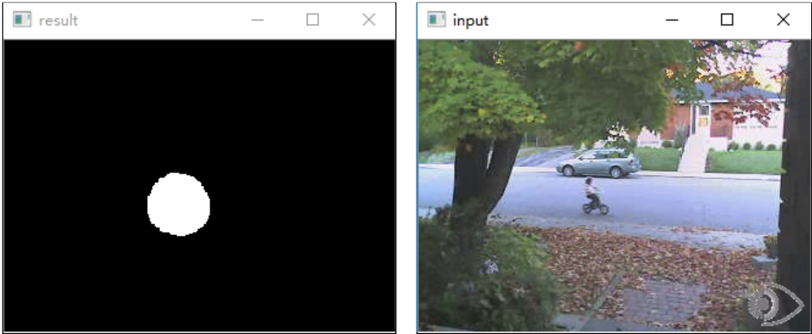
两帧图像差值原理
当前时刻图像
背景图像/
前一时刻图像
入侵/运动图像

Slide 4
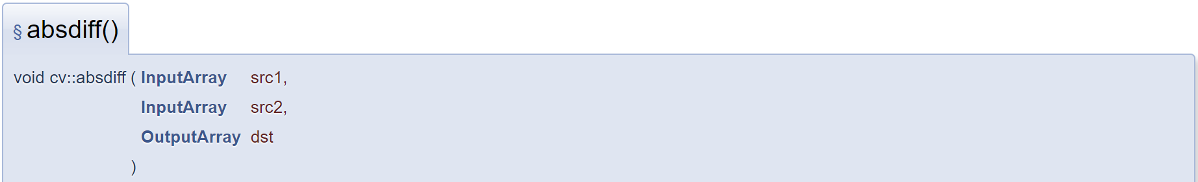

计算差值绝对值函数
src1：第一个数组或者Mat类矩阵。
src2：第二个数组或者Mat类矩阵，需要与第一个参数具有相同的尺寸和数据类型。
dst：两个数据差值的绝对值，与输入数据具有相同的尺寸和数据类型。

Slide 5

更多学习资源
关注微信公众号：小白学视觉

Slide 6


